Slide 1
3. 4 只读存储器和闪速存储器
3.4.1 只读存储器
ROM的分类
只读存储器简称ROM，它只能读出，
不能写入。
它的最大优点是具有不易失性。

Slide 2
根据编程方式不同，ROM通常分为三类：
只 读存储器
定 义
优 点
缺 点
掩模式
数据在芯片制造过程中就确定
可靠性和集成度高，价格便宜
不能重写
一 次
编 程
用户可自行改变产品中某些存储元
可以根据用户需要编程
只能一次性改写
多 次
编 程
可以用紫外光照射或电擦除原来的数据，然后再重新写入新的数据
可以多次改写ROM中的内容

Slide 3
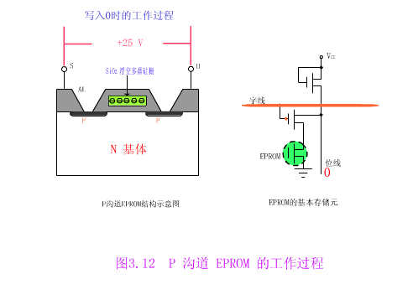
2.光擦可编程只读存储器(EPROM)
（1）基本存储单元
P沟道EPROM的基本电路结构示意图演示：

Slide 4
（2）EPROM实例
PD/PGM
CS
Vpp
Vcc
数据输出
读
低
低
+5V
+5V
输出
未选中
无关
高
+5V
+5V
高阻
功率下降
高
无关
+5V
+5V
高阻
编程
由低到高脉冲
高
+25V
+5V
输入
表 3.6 工 作 模 式 选 择

Slide 5
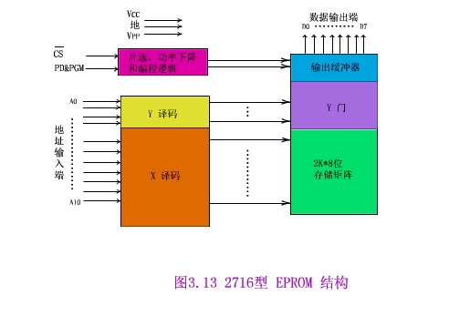
2716的内部结构图示意图：

Slide 6
3.4.2 闪速存储器
什么是闪速存储器
闪速存储器是一种高密度、非易失性的读/写半导体存储器，它突破了传统的存储器体系，改善了现有存储器的特性。
特点：◆ 固有的非易失性
◆ 廉价的高密度
◆ 可直接执行
◆ 固态性能

Slide 7
2. 闪速存储器的逻辑结构
28F256A的逻辑方框图如下所示：
除了指令寄存器在内的控制和定时逻辑，其余部分与一般半导体存储器的结构相似。
其中VCC(+5V)是对器件供电,VPP(+12V)是擦除/编程供电的电源。

Slide 8
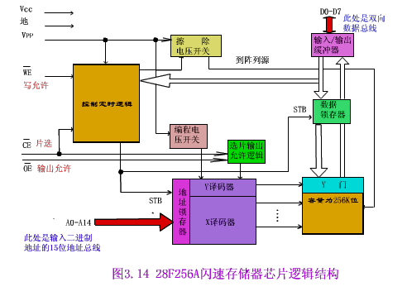
28F256A的逻辑方框图：

Slide 9
3. 闪速存储器的工作原理
闪速存储器是在EPROM功能基础上增加了电路的电擦除和重新编程能力。
28F256A引入一个指令寄存器来实现这种功能。其作用是：
(1)保证TTL电平的控制信号输入；
(2)在擦除和编程过程中稳定供电；
(3)最大限度的与EPROM兼容。

Slide 10
当VPP引脚不加高电压时，它只是一个只读存储器。
当VPP引脚加上高电压时，除实现EPROM通常操作外，通过指令寄存器，可以实现存储器内容的变更。
当VPP=VPPL时，指令寄存器的内容为读指令，使28F256A成为只读存储器，称为写保护。

Slide 11
4. 闪速存储器的工作模式
Vpp
A0
A9
CE
OE
WE
DQ0--DQ7
只
读
读
输出禁止
等待
V_{PPL}
V_{PPL}
V_{PPL}
A0
×
×
A9
×
×
0
0
1
0
0
×
0
1
×
数据输出
三态输出
三态输出
读
写
读
输出禁止
备用
写
V_{pph}
V_{pph}
V_{pph}
V_{pph}
A0
×
×
A0
A9
×
×
A9
0
0
1
1
0
1
×
0
1
1
×
0
数据输出
三态输出
三态输出
数据输入
表3.7 28F256A 工作模式

Slide 12
读操作:片选信号CE是供电控制端，输出允许信号OE用于控制数据从输出引脚的输出。只有这两个信号同时有效时，才能实现数据输出。
输出禁止操作:当输出允许控制端OE处于高电平时，28F256A被禁止输出，输出引脚置于高阻状态。
等待操作:当片选信号CE处于逻辑高电平时，等待操作抑制了28F256A的大部分电路，减少器件功耗。
写操作:当VPP为高电压时，通过指令寄存器实现器件的擦除和编程 。当CE=0且WE=0时，通过写周期对指令寄存器进行写入。

Slide 13
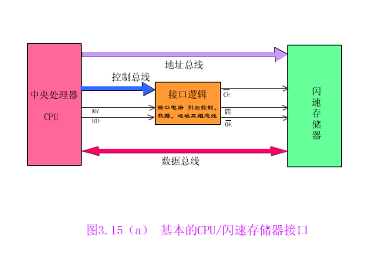
5. 闪速存储器与CPU的连接
CPU与闪速存储器进行连接的逻辑框图：

Slide 14
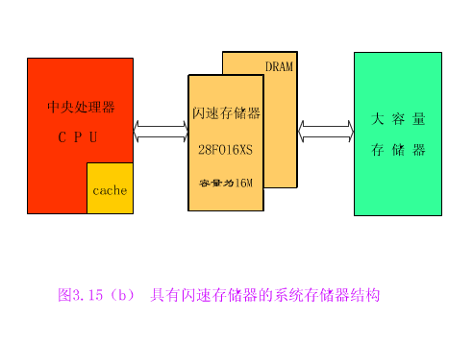
中间部分是接口电路。地址总线和控制总线由CPU发向存储器和接口逻辑，数据总线为双向总线。
地址总线的宽度决定了存储器的存储容量，数据总线的宽度决定了存储器的字长。

Slide 15
3. 5 并行存储器
由于CPU和主存储器在速度上不匹配，而且在一个CPU周期中可能需要用几个存储器字，这便限制了高速计算,为了使CPU不至因为等待存储器读写操作的完成而无事可做，可以采取一些加速CPU和存储器之间有效传输的特殊措施

Slide 16
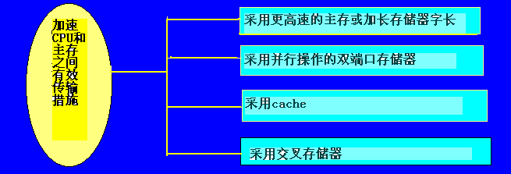

Slide 17
3.5.1 双端口存储器
1. 双端口存储器的逻辑结构
双端口存储器：是指同一个存储器具有两组相互独立的读写控制线路,是一种高速工作的存储器。
2K×16位双端口存储器IDT7133，它提供了两个相互独立的端口，即左端口右端口。它们分别具有各自的地址线、数据线和控制线，可以对存储器中任何位置上的数据进行独立的存取操作。

Slide 18
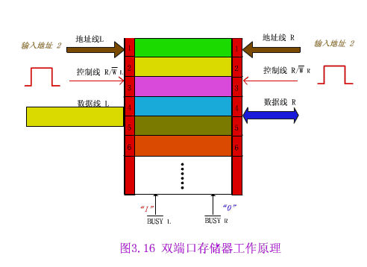
双端口存储器工作原理：

Slide 19
2. 无冲突读写控制
当两个端口的地址不相同时，在两个端口上进行读写操作，一定不会发生冲突。当任一端口被选中驱动时，就可对整个存储器进行存取，每一个端口都有自己的片选控制和输出驱动控制。

Slide 20

3. 有冲突读写控制
当两个端口同时存取存储器同一存储单元时，便发生读写冲突。为了解决此问题，特设置了BUSY标志。
由片上的判断逻辑决定对哪个端口优先进行读写操作，而暂时关闭另一个被延迟的端口。
关闭的端口将不能再进行读写访问。

Slide 21
3.5.2 多模块交叉存储器
1. 存储器的模块化组织
一个由若干个模块组成的主存储器是线性编址的。这些地址在各模块有两种安排方式：
顺序方式
交叉方式

Slide 22
顺序方式：某个模块进行存取时，其他模块不工作，某一模块出现故障时，其他模块可以照常工作，通过增添模块来扩充存储器容量比较方便。但各模块串行工作，存储器的带宽受到了限制。
交叉方式：地址码的低位字段经过译码选择不同的模块,而高位字段指向相应模块内的存储字。连续地址分布在相邻的不同模块内，同一个模块内的地址都是不连续的。对连续字的成块传送可实现多模块流水式并行存取，大大提高存储器的带宽。

Slide 23
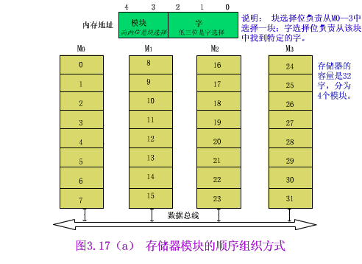
存储器模块的顺序组织方式：

Slide 24
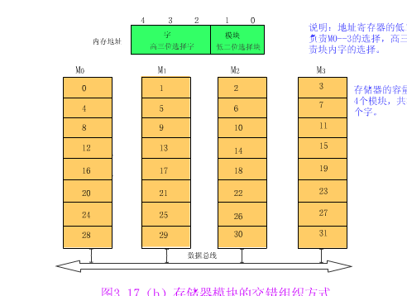
存储器模块的交叉组织方式：

Slide 25
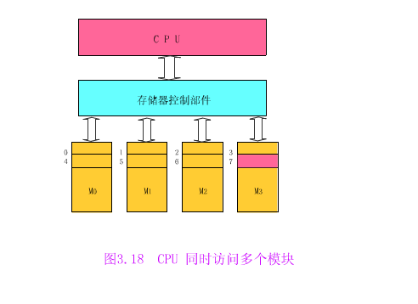
2.多模块交叉存储器的基本结构
四模块交叉存储器结构框图

Slide 26
每个模块各自以等同的方式与CPU传送信息。CPU同时访问四个模块，由存储器控制部件控制它们分时使用数据总线进行信息传递。这是一种并行存储器结构。

Slide 27
下面做定量分析：
设模块字长等于数据总线宽度
模块存取一个字的存储周期为T
总线传送周期为τ
存储器的交叉模块数为m
为了实现流水线方式存取，应当满足 T=mτ（m=T/τ称为交叉存取度），因为交叉存储器要求其模块数必须大于或等于m，以保证启动某模块后经mτ时间再次启动该模块时，它的上次存取操作已经完成。
这样，连续读取m 个字所需的时间为
t₁=T+(m-1)τ
而顺序方式存储器连续读取m个字所需时间为t₂=mT.交叉存储器的带宽确实大大提高了。

Slide 28
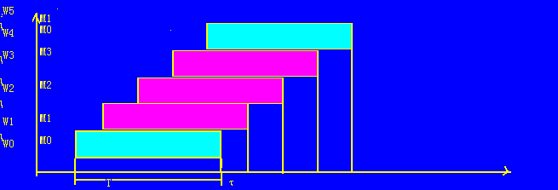
m=4的流水线方式存取示意图如下：

Slide 29
例 4
设存储器容量为32字，字长64位，模块数m=4，分别用顺序方式和交叉方式进行组织。存储周期T=200ns，数据总线宽度为64位，总线传送周期τ=50ns。问顺序存储器和交叉存储器的带宽各是多少?
解：
顺序存储器和交叉存储器连续读出m=4个字的信息总量都是：q=64位×4=256位
顺序存储器和交叉存储器连续读出4个字所需的时间分别是： t₂=mT=4×200ns=800ns=8×10⁻⁷s;
t₁=T+(m-1)τ=200ns+3×50ns=350ns=3.5×10⁻⁷s
顺序存储器和交叉存储器的带宽分别是：
W₂=q/t₂=256÷(8×10⁻⁷)=32×10⁷［位/s］;
W₁=q/t₁=256÷(3.5×10⁻⁷)=73×10⁷［位/s］

Slide 30

3.二模块交叉存储器举例
DRAM存储器读/写周期时，在行选通信号RAS有效下输入行地址，在列选通信号CAS有效下输入列地址。
读周期，此位组内容被读出；
写周期，将总线上数据写入此位组。
刷新周期是在RAS有效下输入刷新地址，此地址指示的一行所有存储元全部被再生。
A20—A3的18位地址用于模块中256K个存储字的选择。
A2用模块选择 ，连续的存储字交错分布在两个模块上，偶地址在模块0，奇地址在模块1。

Slide 31
DRAM存储器需要逐行定时刷新，而且DRAM芯片的读出是一种破坏性读出，因此在读取之后要立即按读出信息予以充电再生。这样，若CPU先后两次读取的存储字使用同一RAS选通信号的话，CPU在接收到第一个存储字之后必须插入等待状态，直至前一存储字再生完毕才开始第二个存储字的读取。

Slide 32
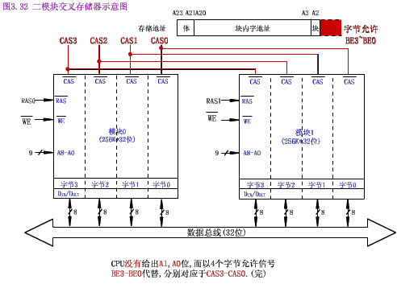
二模块交叉存储器方框图如下所示：

Slide 33
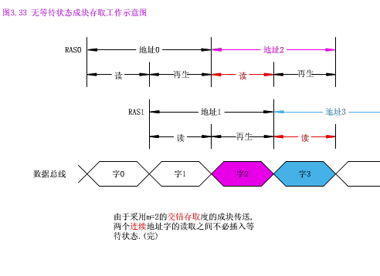
无等待状态成块存取示意图：
由于采用m=2的交叉存取度的成块传送，两个连续地址字的读取之间不必插入等待状态（零等待存取）。

Slide 34
3.5.3 相联存储器
相联存储器的基本原理
相联存储器：指其中任一存储项内容作为地址来存取的存储器。
关键字：选用来寻址存储器的子段。
存放在相联存储器中的项可以看成具有KEY，DATA这样的格式。其中KEY是地址，DATA是被读写信息。
相联存储器的基本原理：把存储单元所存内容的某一部分作为检索项(即关键字项)，去检索该存储器，并将存储器中与该检索项符合的存储单元内容进行读出或写入。

Slide 35
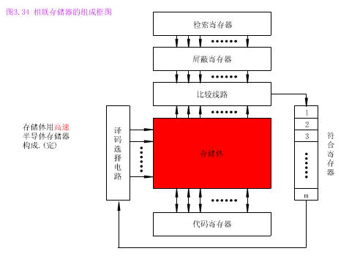
2.相联存储器的组成
相联存储器由存储体、检索寄存器、屏蔽寄存器、符合寄存器、比较线路、代码寄存器、控制线路等组成。

Slide 36
（1）检索寄存器：用来存放检索字，其位数和相联存储器的存储单元位数相等。
（2）屏蔽寄存器：用来存放屏蔽码，其位数和检索寄存位数相同。
（3）符合寄存器：用来存放按检索项内容检索存储体中与之符合的单元地址，其位数等于相联存储器的存储单元个数，每一位对应一个存储单元，位的序数即为相联存储器的单元地址。
（4）比较线路：把检索项和从存储体中读出的所有单元内容的相应位进行比较，如果有某个存储单元和检索项符合，就把符合寄存器的相应位置“1”，表示该字已被检索。

Slide 37

（5）代码寄存器：用来存放存储体中读出的代码，或者存放向存储体中写入的代码。
（6）存储体：由高速半导体存储器构成，以求快速存取。
在计算机系统中，相联存储器主要用于虚拟存储器中存放分段表、页表和快表；
在高速缓冲存储器中，相联存储器作为存放cache的行地址之用。
在这两种应用中，都需要快速查找。

